Slide 1






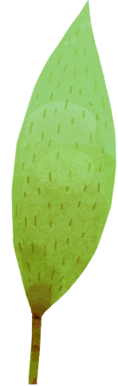




Bài 1
Bài 6
Bài 1
Giờ ra chơi
Notes:
更多模板请关注：https://haosc.taobao.com

Slide 2
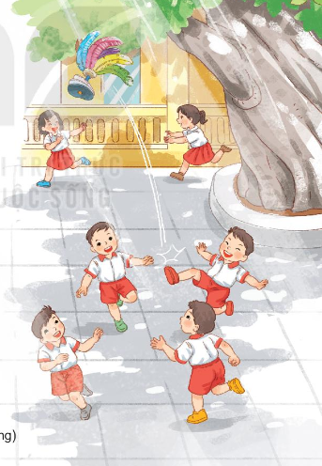
1.Khởi động.
1. Quan sát cảnh ra chơi của các bạn học sinh?
a. Trong giờ ra chơi em và các bạn thường làm gì?
b. Em cảm thấy thế nào khi ra chơi

Slide 3
2. Đọc.
Trống báo giờ ra chơi
Từng đàn chim áo trắng
Chân bước khỏi ghế ngồi
Ùa ra ngoài sân nắng
Chỗ này những bạn gái
Chơi nhảy dây nhịp nhàng
Tiếng vui cười thoải mái
Chao nghiêng cánh lá bàng
Đằng kia những bạn trai
Đá cầu bay vun vút
Dưới nắng hồng ban mai
Niềm vui dâng náo nức
Tay mời nhau cốc nước
Tay mời nhau trái me
Tay mời nhau viên kẹo
Càng quý hơn bạn bè
Trống điểm giờ vào lớp
Những chú chim vội vàng
Xếp hàng mau vào lớp
Bài học mới sang trang.

Slide 4
3.Tìm ở cuối các dòng thơ những tiếng cùng vần với nhau
nhàng
ái
gái
nắng
vàng
trai
vang
trang
trắng
tài

Slide 5
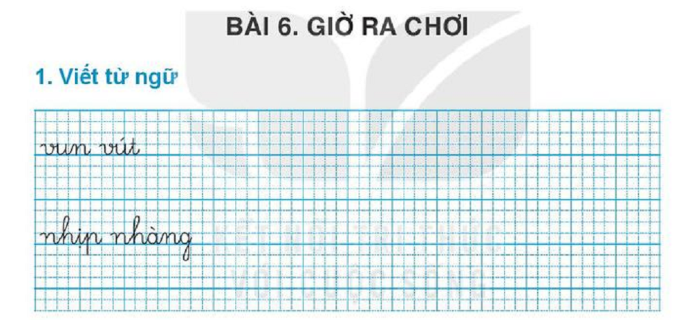
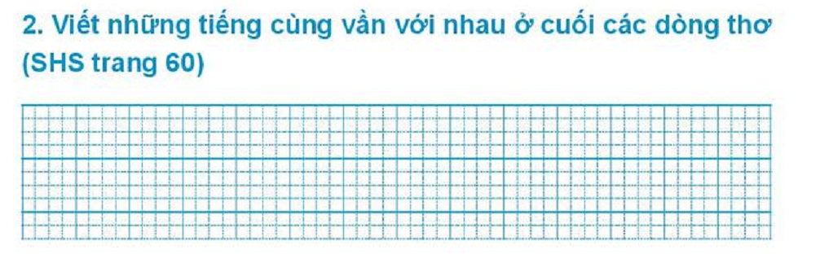
trắng, nắng
gái, ái
nhàng, vang
trai, tài
vàng, trang

Slide 6
4. Trả lời câu hỏi
a.Những trò chơi nào được nói tới trong bài?
Nhảy dây, đá cầu
b. b.Những từ ngữ nào cho biết các bạn nhỏ chơi trò chơi rất giỏi?
Nhịp nhàng, vun vút
c. Giờ ra chơi của các bạn như thế nào?
Rất vui vẻ và thú vị

Slide 7
5. Học thuộc lòng khổ thơ thứ hai và thứ 3

Slide 8
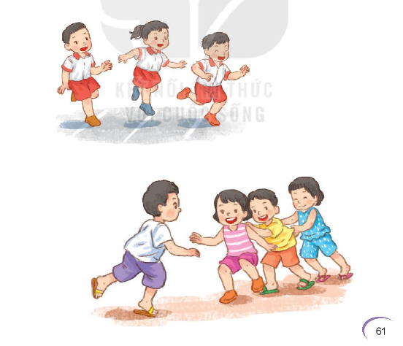
6. Trò chơi
Nhìn hình đoán trò chơi

Slide 9
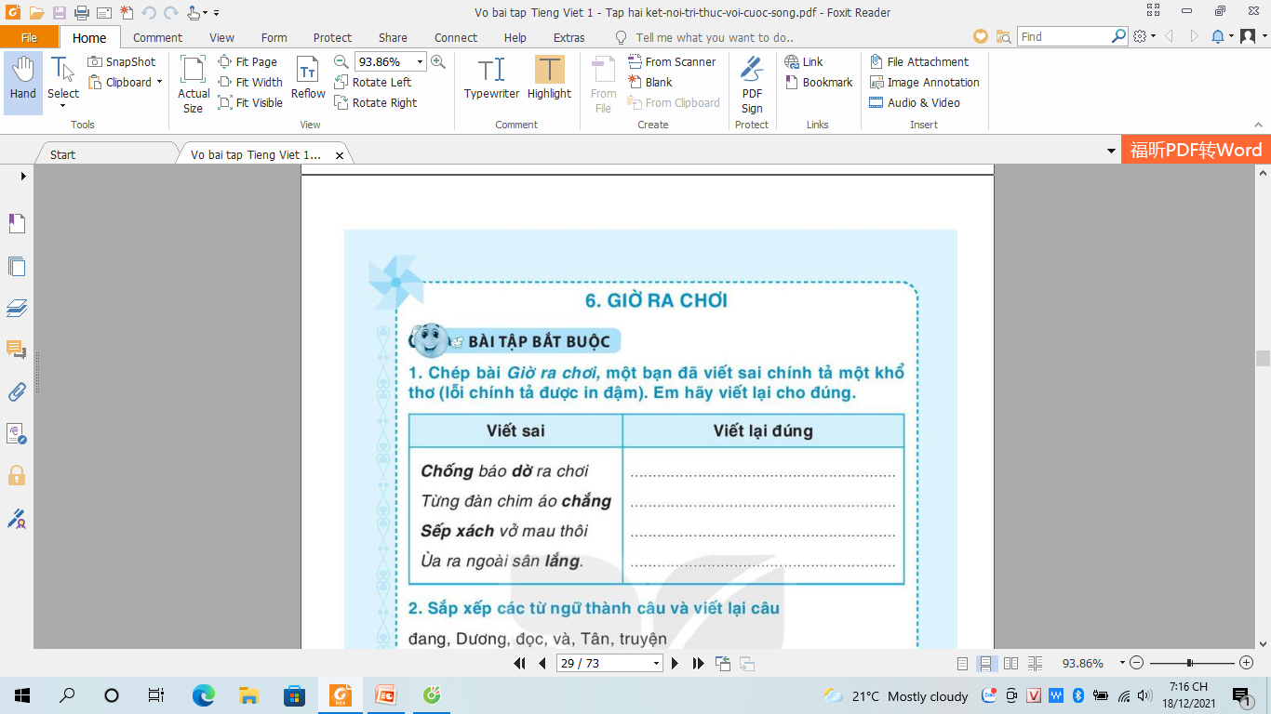
Trống báo giờ ǟa εΠ
Từng đàn chim áo trắng
Xếp sách vở mau κċ
Ùa ǟa wg♦i sân nắng

Slide 10
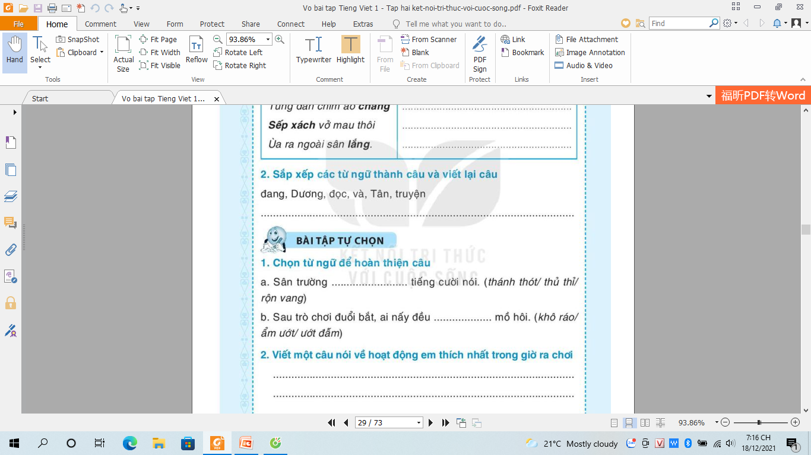
Dương và Tân đang đǌ truyện.
ǟų vang
ướt đẫm
Êm thích đá cầu cùng các bạn ǇrΪg giờ ǟa εΠ.

